Slide 1
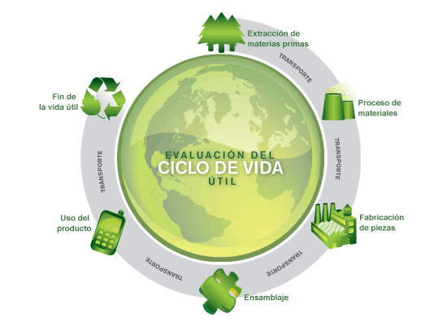
DETERMINACIÓN DE LOS IMPACTOS ENERGÉTICOS Y AMBIENTALES PRODUCTO DE LA IMPLEMENTACIÓN DE LA SUSTITUCIÓN DE 330000 REFRIGERADORAS INEFICIENTES A NIVEL NACIONAL POR REFRIGERADORAS CALIFICADAS COMO CLASE A DE EFICIENCIA ENERGÉTICA, PARA EL MINISTERIO DE ELECTRICIDAD Y ENERGÍA RENOVABLE, USANDO LA METODOLOGÍA DE ANÁLISIS DE CICLO DE VIDA
Autor: David S. Túqueres Granda

Slide 2
Contenido
Generalidades
Metodología del Análisis de Ciclo de Vida
Aplicación, análisis y evaluación de ciclo de vida
3.1. Definición de Objetivos y ámbitos de aplicación
3.2. Análisis del inventario
3.3. Evaluación de los impactos del Ciclo de Vida
4. Interpretación de Resultados
4.1. Escenarios Alternativos
5. Conclusiones
6. Recomendaciones

Slide 3

1. Generalidades
La Dirección Nacional de Eficiencia Energética, en su labor por promover el uso racional y eficiente de la energía, diseña el proyecto de Sustitución de 330.000 refrigeradoras en el año 2011.
El proyecto sustituirá refrigeradoras ineficientes por equipos nuevos, de industria nacional y de clase A en eficiencia energética.

Slide 4
Identificación y diagnóstico del problema
Existe una demanda creciente de energía eléctrica en el Ecuador del orden del 5,6% anual.
La matriz energética de nuestro país tiene un componente térmico considerable, el cual acarrea impactos ambientales por la generación de CO2.
El proyecto requiere de un estudio de impactos energéticos y ambientales que cuantifique los beneficios energéticos y ambientales.
La refrigeración en el Ecuador es una carga energética base permanente de alrededor 30% en el sector residencial.
Notes:
Por una parte, debido a la antigüedad de las refrigeradoras que han sobrepasado su tiempo de vida útil, que si bien están funcionando tienen una tendencia a consumir el doble y hasta el triple en energía comparada con las actuales y modernas.
Otro de los problemas es que al no darse el mantenimiento adecuado a las partes y piezas, como por ejemplo son los cauchos que realizan el cierre hermético de las puertas, para evitar la fuga del aire frío desde el interior, ocasiona que las refrigeradoras arranquen continuamente con un incremento en el consumo de electricidad
Si se analiza la eficiencia energética a nivel de categorías, y según mediciones realizadas, se puede observar que una refrigeradora con clasificación energética D, de 300 l consume 594,95 kWh/año, mientras que ese mismo artefacto con clasificación A puede llegar a consumir tan solo 249,87 kWh/año, con un ahorro altamente beneficioso respecto al de clasificación D (superior al 50%). Estos datos revelan la necesidad del país, respecto al control de eficiencia energética en artefactos de refrigeración.

Slide 5
Indicadores económicos y financieros
El proyecto de sustitución demanda una inversión de USD 177 M, incluyendo un beneficio económico y un estímulo financiero para los usuarios.
Los beneficios para el estado son:
  Disminución en la demanda de potencia
  Beneficios por energía no consumida.
Indicadores económicos
Indicadores financieros
Notes:
Promedio de incentivo economico: 230
Promedio de incentivo financiero: 290,8

Slide 6
Ejecución del Proyecto

Slide 7
2. Metodología de Análisis de Ciclo de Vida
El ACV es un proceso objetivo para evaluar las cargas ambientales asociadas a un producto, proceso o actividad. Esto se lleva a término identificando la energía, materia utilizadas y los residuos de todo tipo de vertido al medio; determinando el impacto de este uso de energía y materias y de las descargas al medio
Hace referencia a las normas: ISO: 14040, 14041, 14042 y 14043
Notes:
La metodología de ACV es la mejor forma de analizar los productos y/o servicios desde el punto de vista ambiental y energético sin límites geográficos, funcionales o temporales, ya que se examinan todos los procesos. De este modo, se pueden evaluar y comparar tecnologías alternativas, considerando todas sus etapas del ciclo de vida.
ISO 14040:1997 ANÁLISIS DE CICLO DE VIDA. PRINCIPIOS Y MARCO DE REFERENCIA. Se especifica la estructura general, los principios y los requisitos que debe contemplar un estudio de ACV, así como los aspectos que deben incluirse en el informe final del mismo.
ISO 14041:1998 EVALUACIÓN DEL CICLO DE VIDA. DEFINICIÓN DEL PROPÓSITO Y DEL ALCANCE Y ANÁLISIS DEL INVENTARIO. Define los principios a considerar en la definición de objetivos, alcance y el análisis de inventario del ciclo de vida además de cómo deben recogerse estos aspectos en el informe final.
ISO 14042:2000 ANÁLISIS DEL CICLO DE VIDA. EVALUACIÓN DE IMPACTO DEL CICLO DE VIDA. Describe el objetivo y los requisitos generales para desarrollar la evaluación del impacto de ciclo de vida así como las distintas fases que lo componen y los aspectos a tratar en cada una de éstas. Considera también la relación entre el impacto del ciclo de vida y el resto de las etapas.
ISO 14043:2000 EVALUACIÓN DEL CICLO DE VIDA. INTERPRETACIÓN DEL CICLO DE VIDA. Describe la etapa de interpretación de un ACV, donde se consideran los resultados del análisis de inventario y de la evaluación de impacto con vistas a elaborar y presentar las conclusiones del estudio.

Slide 8
Análisis del Inventario
Adquisición de las materias primas
Producción
Utilización y Mantenimiento
Gestión del residuo
Emisiones al aire
Materias Primas
Emisiones al agua
Emisiones al suelo
Energía
Subproductos y otros vertidos

Slide 9
Evaluación del Impacto e Interpretación
Identificación de las Variables Significativas
Verificación de los resultados
Conclusiones y recomendaciones
Notes:
En la evaluación de los impactos se realiza una clasificación y evaluación de los resultados del inventario relacionando sus resultados con efectos ambientales observables por medio de un conjunto de categorías de impactos
Asignación de datos del inventario a categorías de impacto (clasificación);
Modelo de los datos del inventario dentro de categorías de impacto (caracterización).
El cálculo de la magnitud de los resultados de los indicadores de categoría con relación a los indicadores de referencia (normalización).
Posiblemente, la agregación de los resultados en casos muy específicos y sólo cuando sean significativos (ponderación).

Slide 10

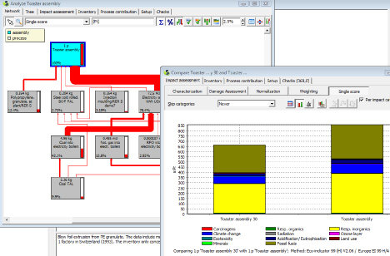
Herramienta informática y bases de datos
Bases de Datos:
Bruwal 250
ETH-ESU
Idemat
Notes:
BUWAL 250
Esta base de datos fue desarrollada por el instituto suizo de Embalaje y está basada parcialmente en la base de datos ETH-ESU. Incluye emisiones asociadas a la producción de energía, y diversos procesos de producción de materiales, transporte y residuos. La versión de 1997 engloba un total de 248 tipos de procesos, siendo una de las fuente
ETH-ESU
El origen de esta base de datos es el Instituto de Investigación ETH-ESU de Zurich (Suiza). En ella se abarca la producción e importación de combustibles, la producción y comercialización de electricidad, incluyendo las emisiones desde la extracción de la energía primaria, el rifado, la extracción de recursos minerales, la producción de materias primas y materiales generales, etc.
s más utilizadas.
IDEMAT
Esta base de datos fue desarrollada por la Delft University of Technology de Holanda compilando diversas fuentes de datos. Está enfocada principalmente hacia la producción de materiales

Slide 11

Métodos de evaluación de impactos
Existen dos métodos de evaluación de impactos basados en los ecoindicadores: Ecoindicador ’95 y Ecoindicador ’99, si bien este último es el más usado.
Un ecoindicador es un número a través del cual se mide el impacto ambiental ocasionado por un proceso, producto o servicio. Su uso es muy recomendable para facilitar el análisis de las cargas medioambientales de cualquier tipo de actividad durante su ciclo de vida.
La unidad utilizada para expresar los ecoindicadores son los milipuntos, siendo un punto la representación de la centésima parte de la carga ambiental anual de un ciudadano medio europeo

Slide 12

3. Aplicación, análisis y evaluación de ciclo de vida
3.1. Definición de Objetivos y ámbitos de aplicación
Objetivo: Cuantificar el impacto energético y ambiental en los materiales, producción, Transporte, uso y disposición final de las 330000 refrigeradoras con clasificación A de eficiencia energética mediante la metodología de Análisis de Ciclo de Vida.
Alcance: Análisis del Impacto del CV incluyendo todos los procesos que intervienen en el proyecto.
  Función del Sistema: Sustituir 330.000 refrigeradoras
  Unidad Funcional: 330.000 refrigeradoras.

Slide 13
  Limites del Sistema
Notes:
Se considera el campo de acción del proyecto como se lo ilustra en la Figura 3.1. Queda excluido el proceso de extracción de las materias primas para la producción de partes y piezas importadas mas no para las materias primas usadas en la fabricación. Para todos los demás procesos se considerarán los flujos de materiales y energía.

Slide 14
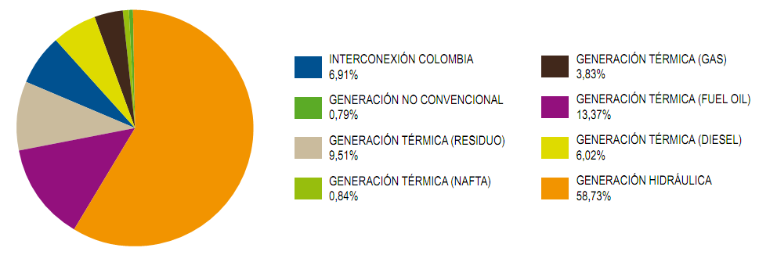
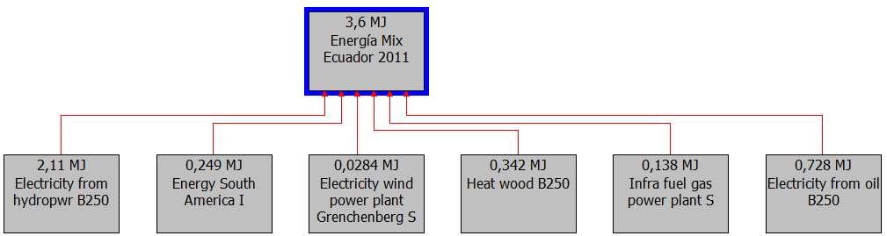
  Hipótesis y Limitaciones
Energía Eléctrica en Ecuador
Centro Nacional de Control de Energía. Boletín Anual 2011
*R.E: Refrigeradora Eficiente
**R.I.: Refrigeradora Ineficiente.
Notes:
Para identificar las entradas y las salidas de cada uno de los componentes del análisis del inventario, se han realizado hipótesis necesarias, que en cada apartado se irán detallando para la justificación del resultado.
La principal limitación es la accesibilidad de la información de los procesos que se manejan para el ensamblando y empacado de las refrigeradoras.

Slide 15
3.2. Análisis del inventario de ciclo de vida

Slide 16
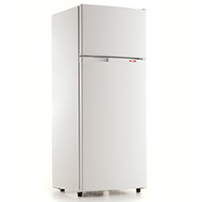
Fabricación
Para realizar el análisis del consumo de materiales y energía en la fábrica se realizó una visita técnica para inventariar la información necesaria e ingresarla al software para la modelación respectiva del proceso.
El proceso de fabricación se divide en 5 micro procesos mismos que están definidos de la siguiente manera:
  Fabricado
  Pre-tratamiento químico y Pintura
  Inyección de plásticos y Pre-ensamble
  Inyectado del aislante
  Ensamble
  Empacado
Para la cuantificación del consumo eléctrico de cada proceso de fabricación se realizó mediciones del amperaje de las líneas eléctricas para calcular su consumo debido a que la planta no posee información de la potencia instalada.

Slide 17


  Fabricado
El proceso incluye el corte y doblado de toda la chapa metálica necesaria para la fabricación de la refrigeradora.
Materiales y desperdicios
Energía
$$P=\sqrt{3}∙E∙I∙cosφ$$
$$C=P∗t$$
TOTAL | 1369,9 Wh

Slide 18
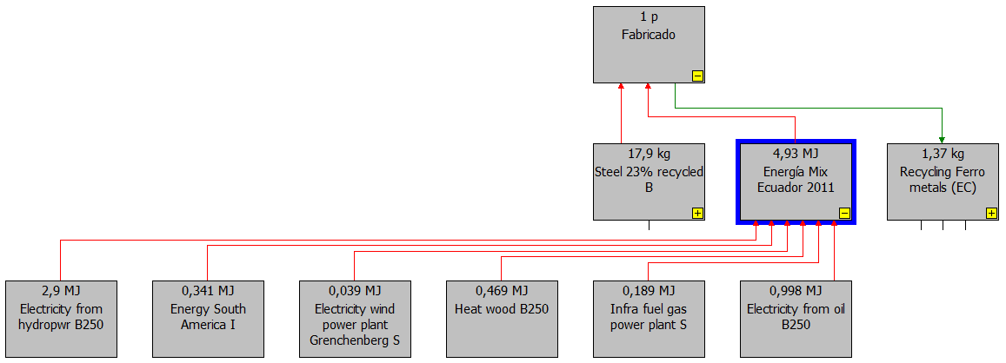
  Fabricado
El proceso incluye el corte y doblado de toda la chapa metálica necesaria para la fabricación de la refrigeradora.

Slide 19
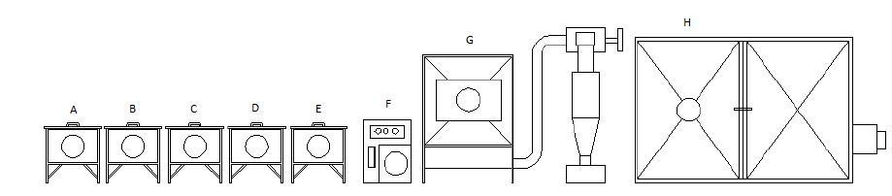
  Pre-tratamiento químico y Pintura
Se lo realiza en una línea continua donde todas las piezas son enganchadas a una cadena aérea para su transporte por los diferentes procesos.
A | Tina de Desengrase
B | Tina de 1er Enjagüe
C | Tina de Acondicionado
D | Tina de Fosfatizado
E | Tina de 2do Enjagüe
F | Equipo electrostático
G | Cabina de aplicación de Pintura
H | Horno de curado

Slide 20
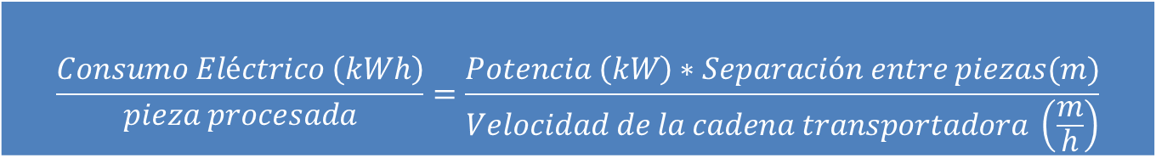

  Pre-tratamiento químico y Pintura
La cuantificación de materiales se los tomó de los históricos de la empresa, más los energéticos no se los disponía, por lo que se procedió a calcular:
$$\frac{Consumo Eléctrico \left(kWh\right)}{pieza procesada}=\frac{Potencia \left(kW\right)∗Separación entre piezas(m)}{Velocidad de la cadena transportadora \left(\frac{m}{h}\right)}$$
TOTAL | 1,86 kWh
$$C=\frac{CoP∗SP∗PCI∗A }{v}$$
Total | 19,13 kWh
C es el consumo energético por pieza $(kWh)$; CoP es el consumo del proceso $\left(\frac{Kg}{h}\right)$; SP es la separación entre piezas $\left(m\right)$; PCI es el poder calórico inferior del combustible $\left(\frac{KJ}{kg}\right)$ ; A es una constante para homologar unidades 0,000278 $\left(\frac{kWh}{kg}\right)$; V es la velocidad de la cadena transportadora $\left(\frac{m}{h}\right)$. No se considera el calor entregado por la condensación del agua en el proceso de combustión.

Slide 21
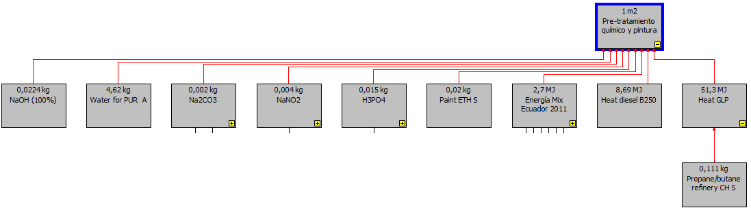
  Pre-tratamiento químico y Pintura
Na₂CO₃: Carbonato de sodio
NaNO₂: Nitrito de sodio
NaOH: Hidroxido de sodio
H₃PO₄: Acido fosforico
Notes:
Na2CO3: Carbonato de sodio
NaNO2: Nitrito de sodio
NaOH: Hidroxido de sodio
H3PO4: Acido fosforico

Slide 22
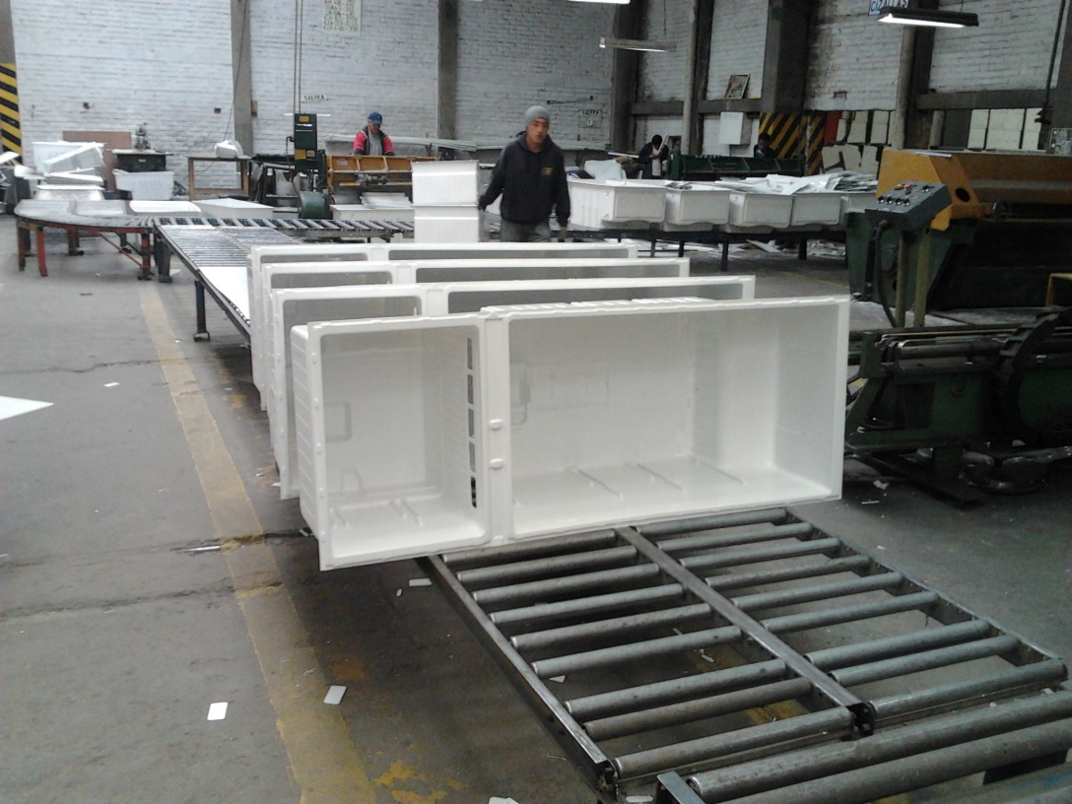
  Inyección de plásticos y pre-ensamble
Se lo realiza en forma paralela al de fabricado, primeramente el material ABS es laminado en planchas plásticas en una inyectora de tornillo las cuales pasan a un termo formado en las extrusoras donde se convierten tanto en el en el tanque del gabinete con en la contrapuerta del congelador y refrigerador.
Se utiliza 9,47 kg de plásticos de los cuales 8,1 son de ABS y el resto de Poliestireno Cristal para la inyección de las piezas internas de plástico transparente.
Energía: 19,41 kWh

Slide 23
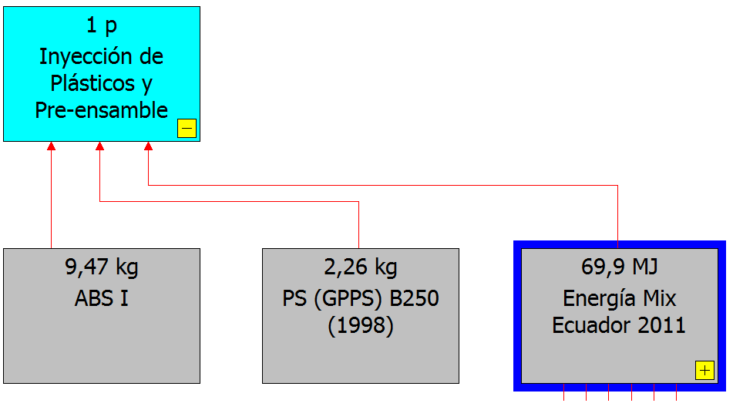
  Inyección de plásticos y pre-ensamble

Slide 24
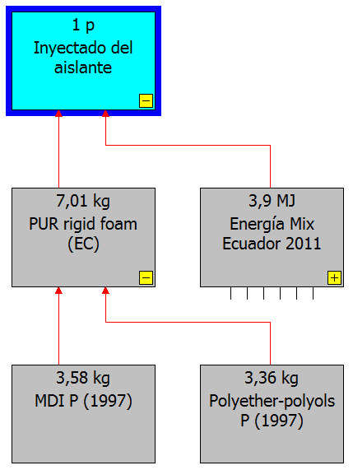
  Inyectado del Aislante
En el proceso intervienen dos químicos:
Energía: 1,08 kWh

Slide 25
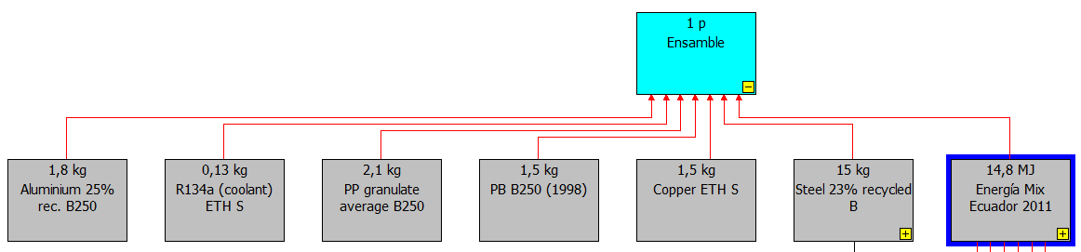
  Ensamble
Sistema continuo con banda transportadora, incluye:
  Ensamble de piezas
  Soldadura
  Prueba de vacío
Materiales
Energía: 4,10 kWh

Slide 26
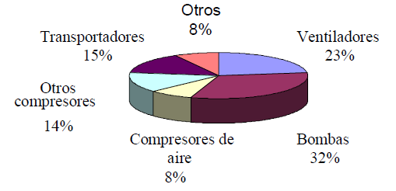
  Empacado
Al término de la banda transportadora se realiza el empacado en el que consta en 5,2 kg de cartón y 0,8 kg de poliestireno expandido (Espuma-flex) para embalaje. No existen consumos representativos de energía en este proceso ni tampoco desperdicios considerables.
  CONSUMOS INDIRECTOS

Slide 27
Resumen de consumos energéticos - Fabricación

Slide 28
Transporte
Empresa Eléctrica de Distribución | Ciudad | Distancia (Km) | Asignación Refrigeradoras (unidades) | Tonelada-kilómetro
AMBATO | Ambato | 111 | 14000 | 105672
AZOGUES | Azogues | 391 | 2000 | 53176
CNEL - BOLÍVAR | Guaranda | 204 | 3000 | 41616
ELÉCTRICA DE GUAYAQUIL | Guayaquil | 390 | 48000 | 1272960
CENTRO SUR | Cuenca | 432 | 21000 | 616896
COTOPAXI | Latacunga | 70 | 7000 | 33320
CNEL - EL ORO | Machala | 527 | 21000 | 752556
CNEL - GUAYAS-LOS RÍOS | Guayaquil | 390 | 26000 | 689520
CNEL - ESMERALDAS | Esmeraldas | 300 | 11000 | 224400
CNEL - LOS RÍOS | Babahoyo | 327 | 10000 | 222360
CNEL - MANABÍ | Manta | 362 | 24000 | 590784
CNEL - MILAGRO | Milagro | 390 | 13000 | 344760
NORTE | Ibarra | 112 | 14000 | 106624
QUITO | Quito | 0 | 59000 | 0
RIOBAMBA | Riobamba | 165 | 14000 | 157080
CNEL - SANTA ELENA | Santa Elena | 346 | 10000 | 235280
CNEL - SANTO DOMINGO | Santo Domingo | 112 | 15000 | 114240
SUR | Loja | 640 | 10000 | 435200
CNEL - SUCUMBIOS | Nueva Loja | 265 | 5000 | 90100
GALAPAGOS (T) | Pto. Baquerizo | 430 | 3000 | 87720
GALAPAGOS (M) | Pto. Baquerizo | 1000 |  | 204000
TOTAL |  | 5534 | 330000 | 6378264
Las refrigeradoras una vez empacadas, son distribuidas según la Distribución de refrigeradoras por área de concesión.
Se considera el transporte en camiones de 16 toneladas, los cuales van ocupados al 40% de ida, y vacíos en el regreso; además, cada refrigeradora empacada tiene un peso de 68kg. Consideración tomada debido a que las refrigeradoras son una carga voluminosa y no pesada.
TOTAL: 6’378,264 Tkm

Slide 29
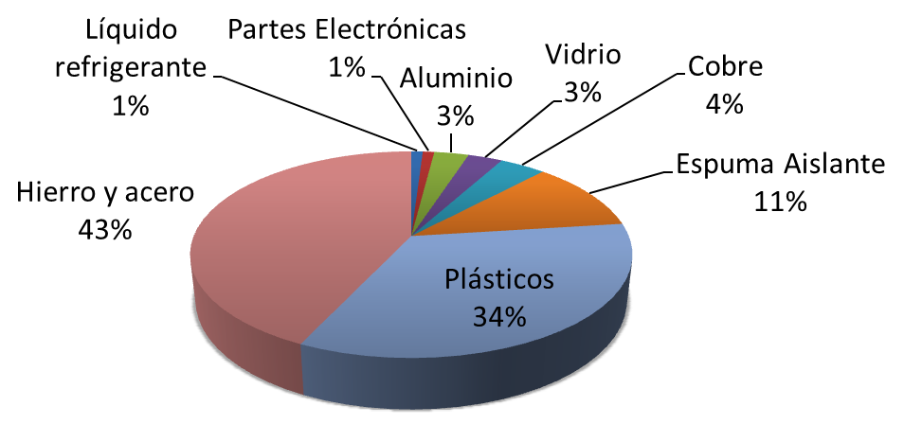
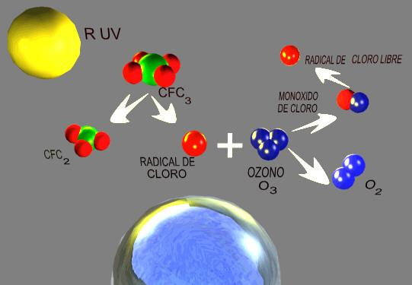
Chatarrización
Directiva de Residuos de Aparatos Eléctricos y Electrónicos
Material | Disposición final | Uso
Acero | Planta de Fundición | Reutilizado como material de acero
Aluminio | Planta de Fundición | Reutilizado como material de aluminio
Cobre | Planta de Fundición | Reutilizado como material de cobre
Plásticos (PP,PS) | Fabricante de resina | Reutilizado como material plástico
Otros materiales (polvo) | Incineración | Procesado apropiadamente
Clorofluorocarbono (CFC) | Destino especial de procesamiento de CFC | Procesado apropiadamente.
Peso promedio de los equipos obsoletos: 75 kg
Aprovechamiento para reciclaje: máximo 95%.
El 5% se prevé como fin último el vertedero.
Demanda de electricidad promedio: 15 kWh.
Red Operadores del Mercado de Residuos y Subproductos de Argentina para Aparatos Eléctricos y Electrónicos (AEE) – Proyecto sustitución de neveras Argentina

Slide 30
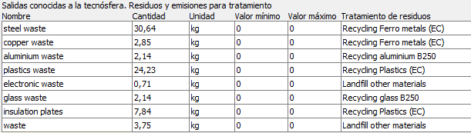
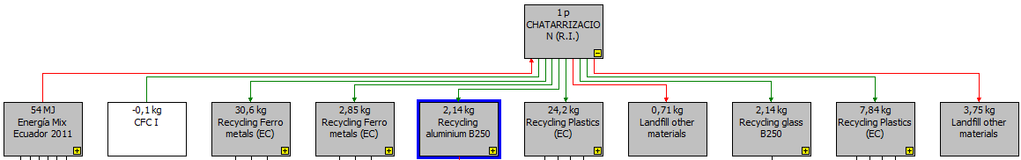
Chatarrización
En el modelado de este proceso se incluye todos los flujos materiales y energéticos necesarios para la transformación de los materiales

Slide 31
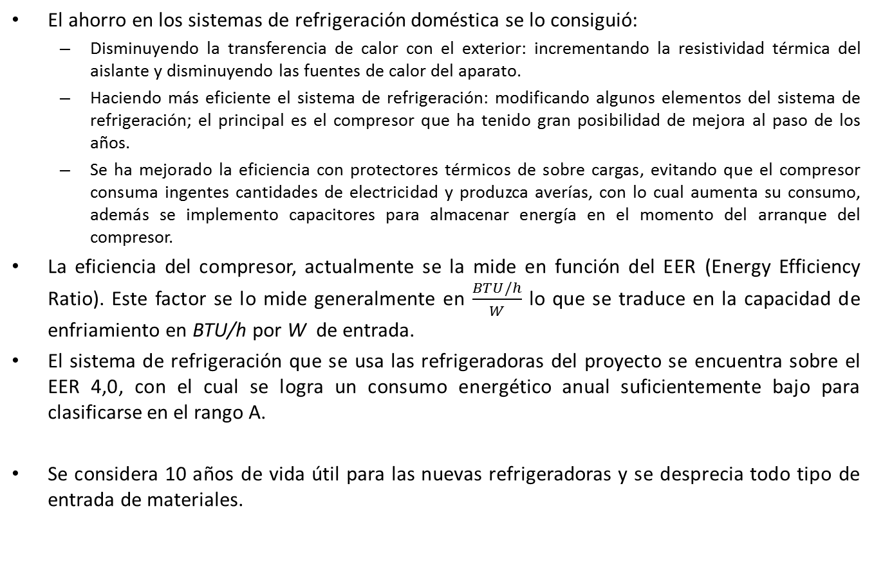
Uso vida útil
El ahorro en los sistemas de refrigeración doméstica se lo consiguió:
  Disminuyendo la transferencia de calor con el exterior: incrementando la resistividad térmica del aislante y disminuyendo las fuentes de calor del aparato.
  Haciendo más eficiente el sistema de refrigeración: modificando algunos elementos del sistema de refrigeración; el principal es el compresor que ha tenido gran posibilidad de mejora al paso de los años.
  Se ha mejorado la eficiencia con protectores térmicos de sobre cargas, evitando que el compresor consuma ingentes cantidades de electricidad y produzca averías, con lo cual aumenta su consumo, además se implemento capacitores para almacenar energía en el momento del arranque del compresor.
La eficiencia del compresor, actualmente se la mide en función del EER (Energy Efficiency Ratio). Este factor se lo mide generalmente en $\frac{BTU/h}{W}$ lo que se traduce en la capacidad de enfriamiento en BTU/h por W de entrada.
El sistema de refrigeración que se usa las refrigeradoras del proyecto se encuentra sobre el EER 4,0, con el cual se logra un consumo energético anual suficientemente bajo para clasificarse en el rango A.
Se considera 10 años de vida útil para las nuevas refrigeradoras y se desprecia todo tipo de entrada de materiales.
Notes:
La espuma de poliuretano tiene un coeficiente de conductividad térmica de $k=0,025 W/m∙℃$, mientras que la fibra de vidrio tiene $k=0,035W/m∙℃$, lo cual se traduce que el poliuretano conduce menor cantidad de calor.
El compresor es el principal elemento del sistema de refrigeración y es el mayor consumidor de energía. Actualmente existen los equipos sellados de compresión con un diseño que obedeció a diversas causas:
Supresión de bandas motrices existentes en los sistemas de refrigeración antiguos.
La pérdida de refrigerante por la abundancia de uniones en las tuberías del sistema de refrigeración.
El mejor aprovechamiento de espacio en los gabinetes.
La reducción al máximo de ruidos molestos en los sistemas de refrigeración.
La reducción importante del consumo de energía.
Eficiencia de compresión: medida de la desviación real respecto al ciclo de compresión perfecto y se define como el trabajo realizado dentro del cilindro.
Eficiencia mecánica: razón del trabajo entregado al gas entre el trabajo de salida del eje del compresor.
Eficiencia volumetrica: razón del volumen del gas actual entrando al compresor, entre el desplazamiento teórico del compresor.
Eficiencia isentrópica (adiabática): es la razón del trabajo requerido para la compresión isentrópica del gas entre el trabajo de salida de la flecha del compresor.

Slide 32
Consumo en la vida útil
Se lo calcula conforme el RTE INEN 035:2009 – donde la refrigeradora del proyecto cae en la clasificación 4 ST**
Consumo de referencia
CER1 | = | 0,53 | VA | + | 205,88
Volumen ajustado
$$VA=Vbruto alimentos frescos+(Vbruto compartimiento de baja temp×FA)$$
$$FA=\frac{Temp. del cuarto de pruebas−Temp. de ref. del compartimiento de baja temp.}{Temp. del cuarto de pruebas−Temp. de ref. del compartimiento de alimentos frescos}$$
Factor de ajuste
Temperaturas de referencia
FA=1,85 VA=288 l Consumo de referencia=358,52kWh/año
Demanda total: 1183,12 GWh

Slide 33
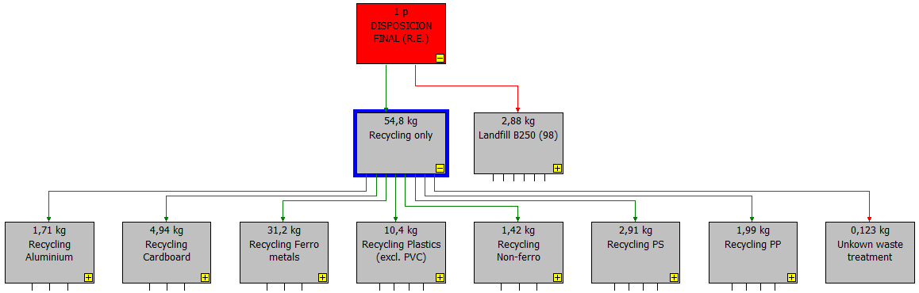
Disposición Final
La disposición final de las refrigeradoras eficientes será a partir del año 2022 con la consideración de una vida útil de 10 años para el proyecto
El proceso se lo modelará en función a todos los materiales usados en el proceso de fabricación ya que así lo identifica el software; por lo tanto lo que se debe definir únicamente son los escenarios de residuos, mismos que serán de reciclaje el 95% y de vertedero el 5%

Slide 34
Evaluación de los impactos del ciclo de vida
    Clasificación: El método elegido para realizar el análisis es el Eco-indicador ’99 – Perspectiva Jerárquica (H) ya que es el más usado actualmente debido a que es la ponderación media del grupo de expertos que ha elaborado el método.
Salud Humana (DALY)
Sustancias Cancerígenas
Inorgánicos respirados
Calidad del Ecosistema (PDF m² año)
Ecotoxisidad
Acidificación-Eutrofización.
Recursos (MJ excedentes)
Combustibles fósiles
Minerales
Orgánicos Respirados
Cambio Climático
Radiación
Capa de Ozono
Uso del terreno
Notes:
DALY: Suma de los años de vida perdidos por mortalidad prematura y los años de vida productiva perdidos por incapacidad (Disability adjusted life years)
PAF*m²yr: Fracción potencialmente afectada
PDF* m²yr: Fracción potencialmente desaparecida (Potentially Disappeared Fraction of plant species).
MJ: Requerimiento adicional de energía para extraer los recursos minerales en el futuro (Additional energy requirement to compensate lower future ore grade)

Slide 35
Evaluación de los impactos del ciclo de vida
    Caracterización: Del total de 615 sustancias emitidas, el método Ecoindicador ‘99 toma en cuenta 167 sustancias donde sus unidades son convertidas en función de la categoría de impacto que se encuentren.
Categoría de impacto | Unidad | Total | Fabricación (R.E.) | Transporte (R.E.) | Chatarrizacion (R.I.) | Uso- vida util | Disposición final (R.E.)
Carcinogens | DALY | 34,9 | 2,44 | 0,17 | 0,656 | 34 | -2,44
Resp. organics | DALY | 0,308 | 0,408 | 0,0565 | -0,491 | 0,684 | -0,35
Resp. inorganics | DALY | 244 | 67,6 | 12,1 | -16,2 | 193 | -12,6
Climate change | DALY | 57,6 | 14,6 | 1,52 | -8,06 | 50 | -0,564
Radiation | DALY | 0,0432 | 0,0414 | x | 0,000087 | 0,00171 | x
Ozone layer | DALY | 0,17 | 0,0109 | 0,00645 | -0,0496 | 0,199 | 0,00295
Ecotoxicity | PAF*m2yr | 114000000 | 5200000 | 390000 | 3920000 | 104000000 | 474000
Acidification/ Eutrophication | PDF*m2yr | 6630000 | 1250000 | 734000 | -604000 | 5670000 | -417000
Land use | PDF*m2yr | 883000 | 260000 | x | -11100 | 20100 | 614000
Minerals | MJ | 16200000 | 19400000 | x | -1750000 | 93300 | -1530000
Fossil fuels | MJ | 364000000 | 98700000 | 13700000 | -126000000 | 452000000 | -74900000
Notes:
DALY: Suma de los años de vida perdidos por mortalidad prematura y los años de vida productiva perdidos por incapacidad (Disability adjusted life years)
PAF*m²yr: Fracción potencialmente afectada
PDF* m²yr: Fracción potencialmente desaparecida (Potentially Disappeared Fraction of plant species).
MJ: Requerimiento adicional de energía para extraer los recursos minerales en el futuro (Additional energy requirement to compensate lower future ore grade)

Slide 36
Evaluación de los impactos del ciclo de vida
    Normalización: Para comprender mejor la magnitud relativa de los indicadores numéricos de la caracterización, se realiza el proceso de normalización con los factores:

Slide 37
Evaluación de los impactos del ciclo de vida
Ponderación: Se cuantifica los impactos en “Puntos” mediante los factores de valoración:

Slide 38
4. Análisis e interpretación de resultados
Todo el proceso de evaluación de ciclo de vida, se concluye en la fase de ponderación, donde se pueden comparar directamente y en la misma unidad todos los procesos involucrados en el proyecto.
ANALISIS AMBIENTAL
Notes:
Los procesos de Fabricación, Transporte y Uso – Vida útil son los que contribuyen con el deterioro del ambiente en general; por otro lado, los procesos de Chatarrización y Disposición Final contribuyen a disminuir los impactos y daños al mismo por sus procesos de reciclado de materiales.

Slide 39
Impactos del Proceso Uso-Vida Útil
La fase de Uso- Vida Útil causa el 99,9% de los impactos con 19,3 MPt, principalmente en las categorías de Combustibles fósiles (55,8%) e Inorgánicos Respirados (26,1%) debido principalmente a la contribución de generación eléctrica térmica con derivados de petróleo, la cual representa alrededor de un 25% de la generación total en el Ecuador.

Slide 40
Impactos del Proceso de Fabricación
Un 26,9% del total de los impactos se debe a este proceso, principalmente sobre las categorías de Combustibles Fósiles (12,2%) e Inorgánicos respirados (9,13%).
Si realizamos un análisis más detallando, el proceso de fabricación demanda mucho de recursos, los cuales contribuyen con la mitad de todos los daños de este proceso además se resalta que en este proceso, los impactos por generación de electricidad con recursos fósiles no es significativa ya que es del orden del 3,35%.

Slide 41
Impactos de Chatarrizacion y Disposición Final
La Chatarrización con los procesos de reciclado del plástico ABS contribuye con beneficios al medioambiente del orden de -3,78 MPt y esto se traduce en disminución de consumo de combustibles fósiles ya que los procesos de obtención de ABS demandan de grandes cantidades de energía.
La Disposición final también es favorable al medio ambiente, donde el reciclado de plásticos es el principal aporte, siendo el más representativo el Polietileno (PE) con -1,7 MPt.
Disposición Final
Chatarrización

Slide 42
Reparto de las entradas con mayor peso contaminante

Slide 43
Emisiones de Dióxido de Carbono
Las emisiones de dióxido de carbono es un importante indicador de contaminación ambiental que contribuye principalmente al cambio climático, para esto, utilizaremos el Factor de Emisión de CO₂ del Sistema Nacional Interconectado de 0,5668 tCO₂/MWh
Demanda energética del SNI por el proyecto: 1255,2 GWh.
$$Contribución total=711447,4 {tCO}_{2}$$

Slide 44
4. Análisis e interpretación de resultados
Análisis Energético: Las cargas energéticas del proyecto, con 1355,5 GWh, es la porción de demanda de energía tanto de electricidad como de combustibles.
Notes:
. Se denota el término “Electricity UCPTE Med. Voltage” el cual corresponde al proceso de disposición final en un escenario a 10 años y que fue simulado según las bases de datos del software que corresponden a modelos europeos actuales
Los datos detallados son sobre la tensión media (1-24kV) de la producción de electricidad en Europa (UCTPE), incl. bienes de capital, la exploración de las fuentes de energía y transporte. Sistema de distribución de energía está incluido, hasta la entrega de electricidad de media tensión. Las emisiones de los vertederos no están incluidas, las emisiones de la incineración y el reciclaje están incluidos. Todos los radio-nucleicos se agregan a las sustancias radiactivas. Algunas sustancias de menor importancia se quedan fuera.

Slide 45
Análisis energético
Si analizamos más detalladamente, la energía eléctrica es la principal fuente de consumo de energía y en la Figura se muestra claramente que el uso de las refrigeradoras durante los 10 años corresponde al 94,3% del total de demanda de energía eléctrica.
Por el otro lado, con -39,7 GWh es la energía ahorrada por consumo evitado debido a los procesos de Chatarrización y Disposición Final, principalmente en la producción de plásticos tipo ABS y Polietileno.

Slide 46
Escenarios Alternativos
Una vez cuantificados los impactos ambientales y energéticos, nos queda comparar los escenarios con y sin proyecto.
El escenario sin proyecto únicamente incluye los procesos de Uso de Vida Útil de 10 años para las refrigeradoras ineficientes que seguirán trabajando y un proceso de Botadero ya que las refrigeradoras ineficientes, después de 10 años más, difícilmente serán dispuestas adecuadamente, por lo que los CFC’s se liberen directamente al ambiente.

Slide 47
Comparación – Etapa de Ponderación
El escenario sin proyecto contribuye mayoritariamente con los impactos ambientales. Se observa que en la categoría de combustibles fósiles contribuye con 12,4 MPt en lugar de los 8,65 MPt del proyecto original debido a la mayor demanda que existe de electricidad y porque no existen procesos de reciclado que disminuyen el uso futuro de combustibles fósiles para la fabricación de materias primas principalmente.

Slide 48
Comparación – Análisis Energético
Desde el punto de vista energético, se muestra que la cantidad de energía demanda es casi similar en ambos procesos (3% más en el escenario sin proyecto) debido a que en el escenario del proyecto, existe una demanda extra de energía en los procesos de fabricación que comparado con el escenario sin proyecto, éstos no existen.

Slide 49
5. Conclusiones
La primera conclusión que es evidente, se refiere al impacto que aporta en general la generación de electricidad a lo largo del ciclo de vida del proyecto (19,3MPt) mismo que si lo trasformamos al impacto que genera un habitante europeo promedio, el proyecto es equivalente a la carga ambiental que producen 193.000 habitantes promedio en un año.
De la contribución ambiental total (19,3MPt), cada proceso aporta con: en el caso de USO- VIDA ÚTIL con 99,9%, FABRICACIÓN (R.E.) con 26,9%, TRANSPORTE (R.E.) con 3,87%, DISPOSICIÓN FINAL (R.E.) con -11,5% y la CHATARRIZACION (R.I.) con -19,2%; lo que concluye que el mix energético del Ecuador influye totalmente en los proyectos de sustitución de aparatos ineficientes.
Por el lado del impacto energético, se tiene una demanda total de 1355,5 GWh a lo largo de todo el Ciclo de Vida del Proyecto, de los cuales el 92,6% corresponde a electricidad y el resto a combustibles y energía asociada a los procesos de Chatarrización y Disposición Final.

Slide 50
Conclusiones
Comparando el proyecto con el escenario sin intervención, se muestra claramente que sí existe un beneficio para el medio ambiente del orden de 6,1 MPt, atribuibles al consumo evitado de combustibles fósiles para la obtención de materias primas, a la liberación directa de los clorofluorocarburos (CFC) y en baja proporción, a los desechos sólidos causados por no ser dispuestos adecuadamente.
Respecto a la metodologìa de ACV, uno de los pilares fundamentales es la accesibilidad y calidad de la información, ya necesaria para modelar el inventario. En nuestro caso, los consumos energéticos de las máquinas se complicó por el hecho de no disponer de un registro de máquinas, potencias y/o consumos para cada línea específica de producción.
Los proyectos de sustitución de aparatos ineficientes no son solo economicamente viables, como se muestra en el perfil de proyecto, sino también ambientalmente viables tal como se demuestra en el presente estudio.

Slide 51
6. Recomendaciones
Se recomienda realizar un análisis de este proyecto, incluyendo un escenario donde entren en operación los proyectos hidroeléctricos que actualmente están en construcción, mismos que cambiarían el Mix energético ecuatoriano y disminuirían los impactos ambientales asociados a la generación de energía eléctrica.
Se recomienda al fabricante estudiar la factibilidad de migrar el consumo de Gas Licuado de Petróleo utilizado en el horno de curado de pintura, a un horno eléctrico o de gas natural que actualmente está siendo una fuente energética de bajo costo en nuestro país.
Se recomienda tener un procedimiento de seguimiento y monitoreo muy cuidadoso para los Gestores Ambientales en el proceso de Chatarrización, ya que los CFC por su alto poder contaminante no deben ser liberados a la atmósfera.

